Slide 1

Programmation avancée
Aliouache Mohammed

Slide 2
Contexte général
Application web touristique
Base de données des différents monuments et célébrités associées
Utilisation des rôles
Authentification
Assurer la sécurité de l’application

Slide 3
Vue Sur l’application
POJOS
Contrôleur Struts
+
Intercept
Contrôleur Spring
DAO
BDD
Mysql
Succès
Requête
Access denied
Forbidden.jsp
Réponse
Monument.jsp
addLieu.jsp
addDepartement.jsp
.
.
.

Slide 4

Schéma relationnel et use case
Le schéma des tables est celui
Enoncé
En plus, il y’a la table User
User(idUser,#email,password,nom,
prenom,…)
Consultation
Touriste
Alimentation
Voyagiste

Slide 5
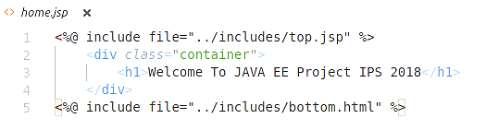
Partie Vue
<Spring:form ModelAttribute=...> mets la liaison avec le pojo
<Spring:input path=...> pointe vers les attributs du pojo
<%@taglib uri="http://java.sun.com/jsp/jstl/core" prefix="core"%>
<c:forEach items="${AllMonuments}" var="unMonument">
…
…Ici contenu de la boucle
…
</core:forEach>
<core:if test=...>
…
…Ici le contenu à afficher si la condition dans le test est vérifiée
…
</core:if>
Utilisation des Includes
Pour éviter la répétition
Du code

Slide 6


Partie Contrôleur
La balise <mvc:ressources/> permet de définir un mapping pour les ressources : les css, js, image …
Dans la classe org.springframework.web.servlet.view.InternalResourceViewResolver, il faudra configurer la manière d’interprétation des return des contrôleurs.
l’annotation @RequestMapping
l’annotation @RequestParam
La classe Model et grâce a sa méthode addModelAttribute (String s,Object o)
Interpolation ${monObjet}

Slide 7
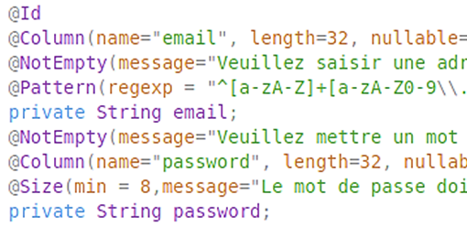
Partie Modèle et persistance
@Annotations
Pour la persistance, utilisation de Hibernate

Slide 8

Partie Sécurité
Intercepteur Struts
Contrôleur Spring
ERROR 403
Example de www.journaldev.com

Slide 9
Perspectives
Utilisation des inputs de recherche sur la partie des clés étrangères au lieu d’une liste déroulante
Profiter de la hiérarchie de la BDD et forcer l’utilisateur à ne pas charger une liste complète
Circuit touristiques

Slide 10
Merci

